Slide 1

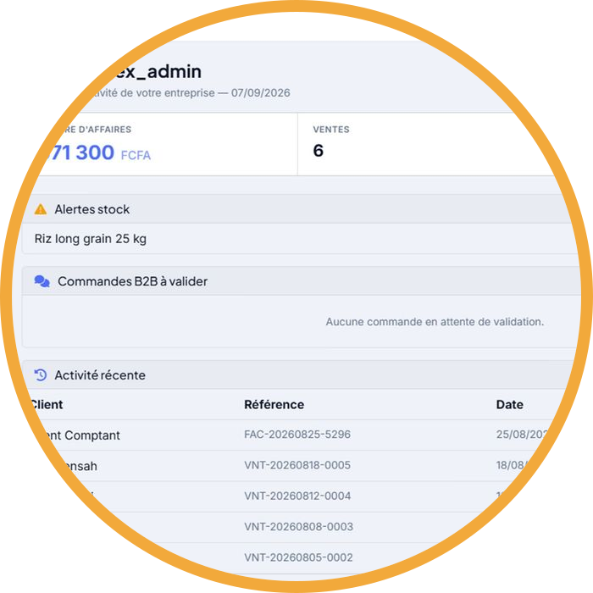
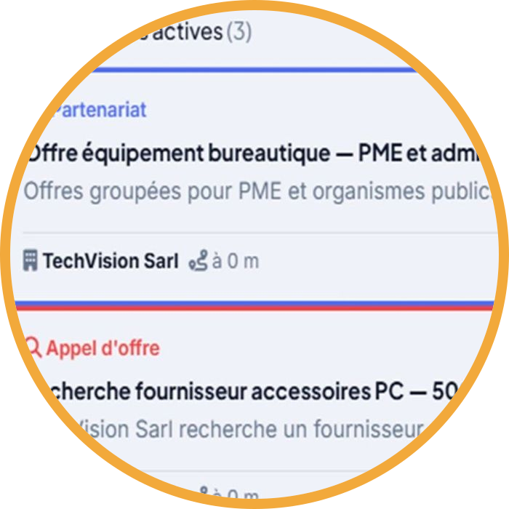
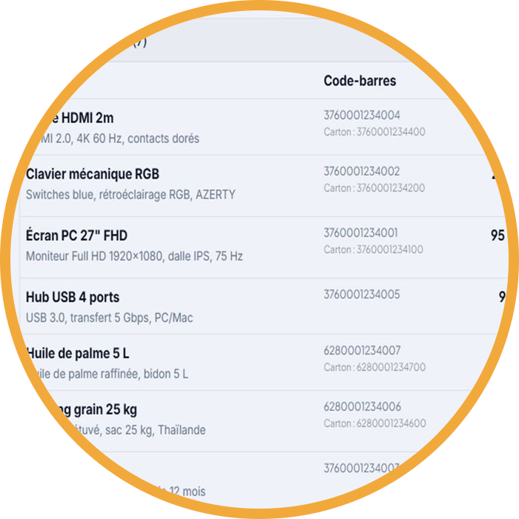
Soutenance
de Mémoire
AYANOU Tété Yao Alexandre
FactuPro · BTS Informatique de Gestion · Promotion 2023-2025
Notes:
Bonjour aux membres du jury. Je m'appelle AYANOU Tété Yao Alexandre, et je vais vous présenter mon mémoire de fin de formation.

Slide 2




Institut Polytechnique DEFITECH
TAD IT Consulting · TAD Dev
Travail - Liberté - Patrie
MÉMOIRE DE FIN DE FORMATION POUR L'OBTENTION DU BREVET DE TECHNICIEN SUPÉRIEUR (BTS)
Filière : Informatique de Gestion · Option : Développeur d'applications
SYSTÈME DE GESTION DE BOUTIQUES ET D'INTÉGRATION B2B : SUIVI DES OPÉRATIONS COMMERCIALES DES PME
Application réalisée : FactuPro
Directeur de mémoire :
M. Assiongbon Arthur de Rodrigue
FIOKLOU-TOULAN
Informaticien analyste programmeur, DNCF (CASEF)
Présenté par :
AYANOU Tété Yao Alexandre
Maître de stage :
M. AKOUNDA Komi Crépin
Technicien supérieur en développement web Full-Stack, TAD IT Consulting
Promotion : 2023-2025
Notes:
Mon mémoire porte sur un système de gestion de boutiques et d'intégration B2B pour le suivi des opérations commerciales des PME. Il a été réalisé à l'Institut Polytechnique DEFITECH, sous la direction de M. FIOKLOU-TOULAN, et pendant mon stage chez TAD IT Consulting, encadré par M. AKOUNDA.

Slide 3

Table des matières
01
Introduction
02
Problématique
03
Étude et critique de l'existant
04
Proposition de la solution
« 01 »
Notes:
Ma présentation suit huit parties : l'introduction, la problématique, l'étude et la critique de l'existant, la solution proposée…

Slide 4
Table des matières (suite)
05
Analyse et conception
06
Mise en œuvre
07
Démonstration
08
Bilan et conclusion
« 02 »
Notes:
… puis l'analyse et la conception, la mise en œuvre, la démonstration, et enfin le bilan et la conclusion.

Slide 5


01
Introduction
« 03 »
Notes:
Commençons par l'introduction.

Slide 6
Et si le principal problème d'une boutique n'était pas de vendre ?
Le vrai défi commence quand il faut retrouver l'information… et trouver rapidement un fournisseur.
« 04 »
Notes:
Et si je vous disais que le principal problème d'une boutique n'est pas de vendre ? Vendre, c'est une partie du travail. Il faut aussi suivre le stock, savoir quoi réapprovisionner, retrouver l'information… et surtout, quand il faut s'approvisionner en urgence, trouver rapidement une autre entreprise.

Slide 7

Le cadre du projet
Stage effectué chez TAD IT Consulting, au sein de TAD Dev, sa branche informatique qui conçoit, développe et déploie des solutions logicielles.
1
Gestion locative
Interfaces d'une application de gestion locative immobilière
2
Ressources humaines
Interfaces d'une application de gestion des employés pour une pharmacie
Quartier Djidjolé, Lomé
3
Projet FactuPro
Analyse, conception et développement du projet de fin d'études
« 05 »
Notes:
Mon stage s'est déroulé chez TAD IT Consulting, dans sa branche TAD Dev. J'ai d'abord participé aux interfaces de deux applications, puis la dernière phase du stage a été entièrement consacrée à FactuPro.

Slide 8
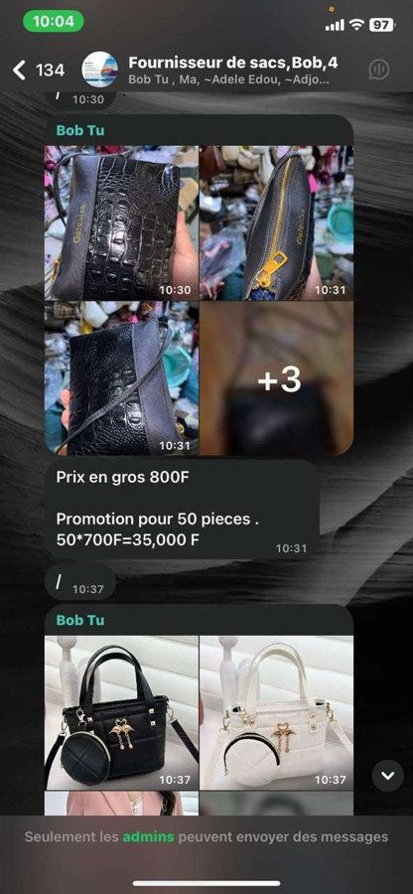
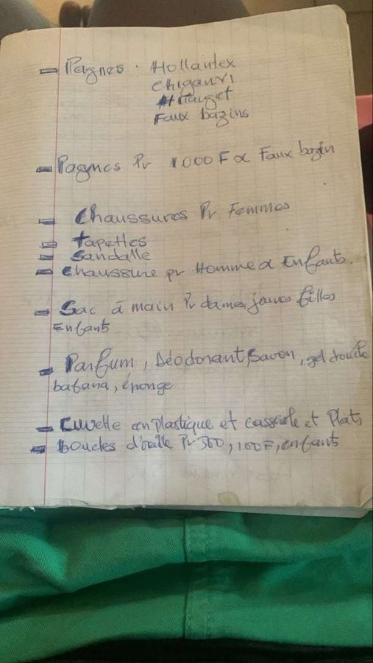
Pourtant, lorsqu'une PME tombe en rupture de stock, elle doit commander en urgence :
elle cherche des fournisseurs dans son carnet d'adresses ;
elle les contacte par mail, par téléphone, ou se déplace ;
le produit proposé n'est pas toujours celui recherché ;
quand il existe, il est souvent surfacturé ;
frais de déplacement et de communication, parfois des clients perdus.
Annexe A
Annexe B
« 06 »
Notes:
Le point de départ est un constat de TAD Dev : quand une PME tombe en rupture de stock, elle doit commander en urgence. Elle cherche dans son carnet d'adresses, contacte par mail ou par téléphone, se déplace. Souvent, le produit n'est pas le bon ou il est surfacturé, et cela coûte du temps, de l'argent, parfois des clients. Les annexes A et B montrent des pratiques réelles : un catalogue diffusé sur WhatsApp et un cahier de réapprovisionnement.

Slide 9
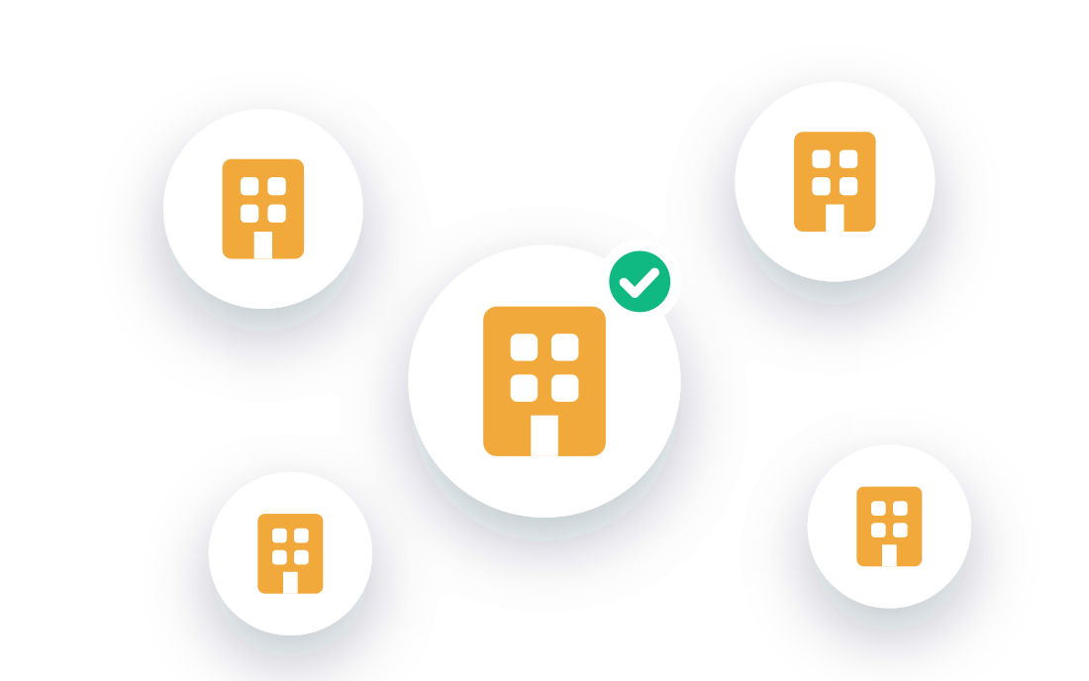
Et s'il existait une plateforme qui hébergeait les entreprises ?
Les entreprises y exposeraient leurs produits. En cas de besoin, une entreprise chercherait d'abord sur la plateforme et achèterait directement, sans déplacements, sans communications répétées et sans surfacturation.
Démarche suivie : la méthode MERISE.
« 07 »
Notes:
D'où l'idée : s'il existait une plateforme qui hébergeait les entreprises, elles pourraient y exposer leurs produits. En cas de besoin, une entreprise chercherait d'abord sur la plateforme et achèterait directement. Pour mener ce projet, j'ai suivi la méthode MERISE.

Slide 10

02
Problématique
« 08 »
Notes:
Passons à la problématique.

Slide 11
Le scénario de l'urgence
1
2
3
4
5
6
Rupture de stock
Commande en urgence
Recherche dans le carnet d'adresses
Mails, appels, déplacements
Produit inadapté ou surfacturé
Marge réduite, clients perdus
Une perte de temps, des frais supplémentaires et une marge qui diminue.
« 09 »
Notes:
Voici le scénario : une rupture de stock entraîne une commande en urgence. La PME cherche dans son carnet d'adresses, envoie des mails, appelle, se déplace. Le produit n'est pas toujours le bon, ou il est surfacturé. Au final, la marge diminue et des clients peuvent être perdus.

Slide 12


Problématique
Comment centraliser la gestion commerciale des PME et fluidifier leurs échanges B2B, notamment en situation d'urgence ?
Objectif triple
Réduire les coûts
Éliminer les délais d'attente des partenaires
Optimiser la gestion des stocks
« 10 »
Notes:
D'où ma problématique : comment centraliser la gestion commerciale des PME et fluidifier leurs échanges B2B, notamment en situation d'urgence ? L'objectif est triple : réduire les coûts, éliminer les délais d'attente des partenaires et optimiser la gestion des stocks.

Slide 13
03
Étude et critique
de l'existant
« 11 »
Notes:
Voyons maintenant l'étude et la critique de l'existant.

Slide 14
3.1 Étude de l'existant
1
Vente au comptoir
Le client vient en boutique ; la vente est notée dans un registre.
2
Réseautage B2B
Une entreprise cherche un fournisseur pour réapprovisionner son stock ou servir un client dans l'urgence.
« 12 »
Notes:
L'étude de l'existant porte sur deux domaines : la vente au comptoir, et le réseautage B2B, déclenché quand une entreprise doit réaliser un achat conséquent, pour son stock ou pour un client pressé.

Slide 15
La vente au comptoir
1
2
3
4
5
Le client exprime son besoin
Le vendeur annonce le prix
Calcul du montant total
Paiement et remise d'un reçu
Vente notée dans un registre
Le registre sert ensuite à l'inventaire et à la gestion des stocks.
« 13 »
Notes:
Au comptoir, le client exprime son besoin, le vendeur annonce le prix, calcule le total, encaisse et remet un reçu. La vente est notée dans un registre, qui sert ensuite à l'inventaire et à la gestion des stocks.

Slide 16
Le réseautage B2B
1
Besoin de commande
4
Échanges : produits, prix, quantités
2
Annonces : affiches, radio, télévision, réseaux sociaux
5
Commande, puis confirmation du vendeur
3
Prise de contact, surtout par WhatsApp
6
Paiement
Si aucun partenaire ne correspond, la démarche s'arrête.
« 14 »
Notes:
En B2B, tout part d'un besoin de commande. L'entreprise repère des annonces sur des affiches, à la radio, à la télévision ou sur les réseaux sociaux, prend contact, surtout par WhatsApp, et négocie. Si un partenaire convient, elle passe commande, attend la confirmation puis paie. Sinon, la démarche s'arrête.

Slide 17
Dans la pratique
WhatsApp est le moyen privilégié pour la prise de contact et les échanges sur les produits, les prix et les quantités.
Catalogues de produits diffusés sur WhatsApp
Produits à réapprovisionner notés dans un cahier
Enquête, annexe C du mémoire
Annexe A
Annexe B
« 15 »
Notes:
Sur le terrain, cela ressemble à ceci : des catalogues diffusés sur WhatsApp, et des cahiers manuscrits pour noter les produits à réapprovisionner. D'après l'enquête, WhatsApp est le moyen privilégié pour ces échanges.

Slide 18
3.2 Critique de l'existant
Côté boutique
Côté B2B
Suivi du stock difficile
Offres à dénicher dans les annonces
Recherche de partenaire coûteuse
Inventaires longs : registre parcouru feuille par feuille
Offres difficiles à comparer
Fidélisation des clients difficile
Négociation bloquée si l'interlocuteur ne répond pas
Surfacturation en cas d'urgence
« 16 »
Notes:
Ces pratiques ont des limites. Côté boutique : le stock est difficile à suivre, l'inventaire oblige à parcourir le registre feuille par feuille, et la fidélisation est difficile. Côté B2B : il faut dénicher les offres, la recherche de partenaire coûte cher, les offres sont difficiles à comparer, la négociation est bloquée si l'interlocuteur ne répond pas, et l'urgence entraîne la surfacturation.

Slide 19
04
Proposition
de la solution
« 17 »
Notes:
Voici maintenant la solution proposée.

Slide 20
Proposition de la solution
FactuPro : une application de gestion commerciale qui intègre la gestion des boutiques et les échanges interentreprises (B2B).
Gestion de la boutique
+
Approvisionnement
+
Échanges entre entreprises
=
FactuPro
Une seule application pour gérer son activité commerciale et faciliter les échanges B2B.
« 18 »
Notes:
La solution proposée est FactuPro, une application de gestion commerciale qui intègre la gestion des boutiques et les échanges entre entreprises. Elle réunit dans un même outil la gestion de la boutique, l'approvisionnement et le réseau B2B.

Slide 21
Les fonctionnalités
1
Centraliser les informations commerciales
4
Mettre les entreprises en relation
Un espace privé et sécurisé pour chaque entreprise
Rechercher, consulter, contacter une entreprise
2
Gérer les produits et les stocks
5
Diffuser et consulter les offres B2B
Ajout, modification, quantités et état des stocks
Publier, rechercher et filtrer les offres
3
Réaliser et suivre les ventes
6
Gérer les commandes entre entreprises
Montant calculé automatiquement, historique
Envoyer, accepter ou refuser, suivre une commande
« 19 »
Notes:
FactuPro repose sur six fonctionnalités : centraliser les informations commerciales, gérer les produits et les stocks, réaliser et suivre les ventes, mettre les entreprises en relation, diffuser et consulter les offres B2B, et gérer les commandes entre entreprises.

Slide 22
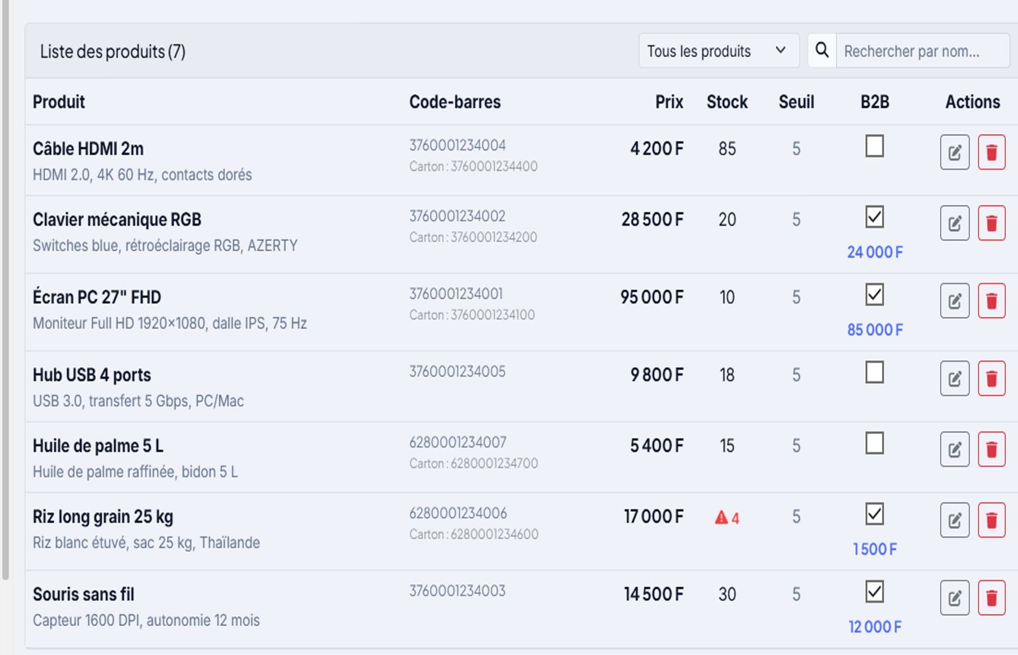
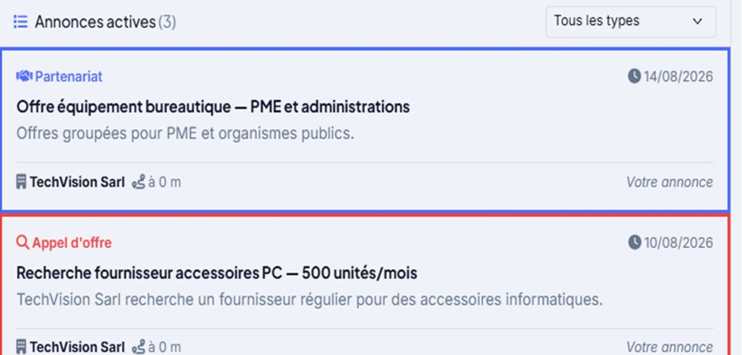
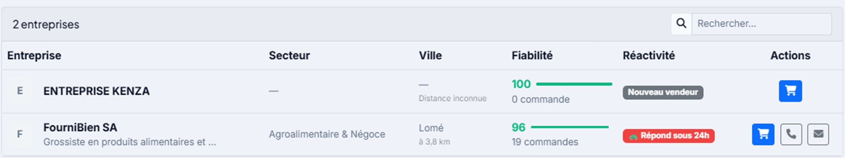
FactuPro en images
2
Annonces : appels d'offres et partenariats
1
Déstockage B2B : une case à cocher propose le produit aux autres entreprises
3
Réseau : distance, fiabilité et réactivité des entreprises
« 20 »
Notes:
Concrètement : dans la liste des produits, une case à cocher met un produit en déstockage B2B. Les entreprises publient des annonces, appels d'offres ou partenariats. Et le réseau affiche, pour chaque entreprise, sa distance, sa fiabilité et sa réactivité.

Slide 23

05
Analyse et conception
« 21 »
Notes:
Passons à l'analyse et à la conception.

Slide 24
La méthode MERISE
MCD
MCT
MLD
MOT
Quelles données ?
Quels traitements ?
Quelles tables ?
Qui, où, quand ?
13
règles de gestion
17
relations dans le MLD
2
modules métier au MCT
« 22 »
Notes:
J'ai utilisé la méthode MERISE. Le MCD décrit les données, le MCT les traitements, le MLD traduit les données en tables, et le MOT précise qui exécute chaque traitement, où et quand. L'étude a produit 13 règles de gestion, un MLD de 17 relations, et un MCT organisé en deux modules : vente au comptoir et réseautage B2B.

Slide 25
Les acteurs externes
Administrateur
Client au comptant
Entreprise vendeuse
Entreprise acheteuse
« 23 »
Notes:
Le système échange avec trois types d'acteurs externes : l'administrateur, le client au comptant, et les entreprises, qui peuvent être vendeuses ou acheteuses.

Slide 26
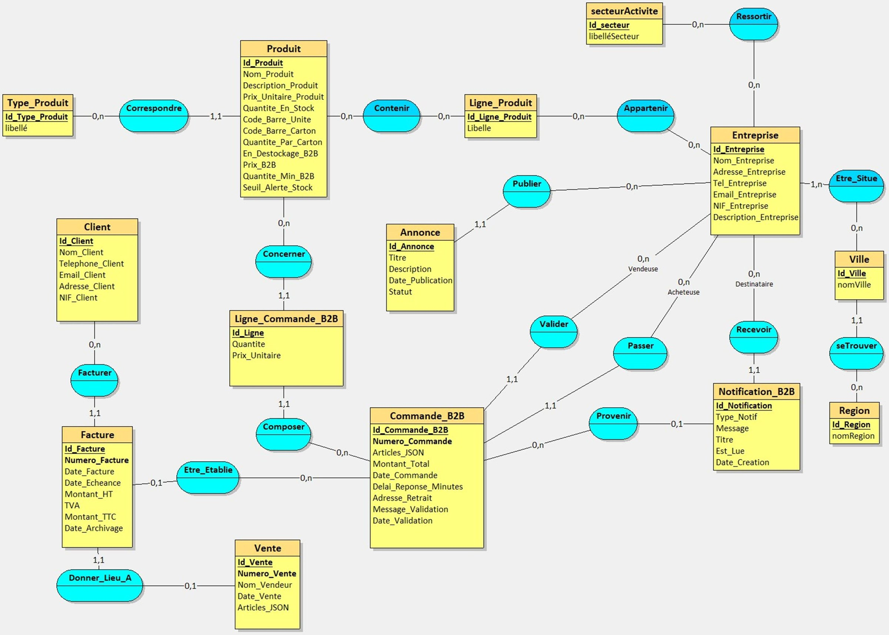
MCD du système étudié
« 24 »
Notes:
Voici le MCD complet du système, figure 7 du mémoire. Je vais zoomer sur la partie la plus importante : la commande B2B.

Slide 27
Zoom : la commande B2B
Entreprise (acheteuse)
1,1
0,n
Entreprise (vendeuse)
Valider
0,n
Passer
1,1
0,n
0,1
Notification_B2B
Commande_B2B
Provenir
0,n
Composer
0,n
Etre_Etablie
0,1
Facture
1,1
Ligne_Commande_B2B
1,1
Concerner
Une seule entité Entreprise, avec deux rôles : acheteuse et vendeuse.
RG6 et RG7 : une commande est passée par une seule entreprise acheteuse et adressée à une seule entreprise vendeuse, qui la valide ou la refuse.
0,n
Produit
« 25 »
Notes:
Zoom sur la commande B2B. Une entreprise acheteuse passe une commande, qui est validée par une entreprise vendeuse : c'est la même entité Entreprise, avec deux rôles. La commande se compose de lignes, chacune concernant un seul produit. Autour se rattachent les notifications et la facture.

Slide 28
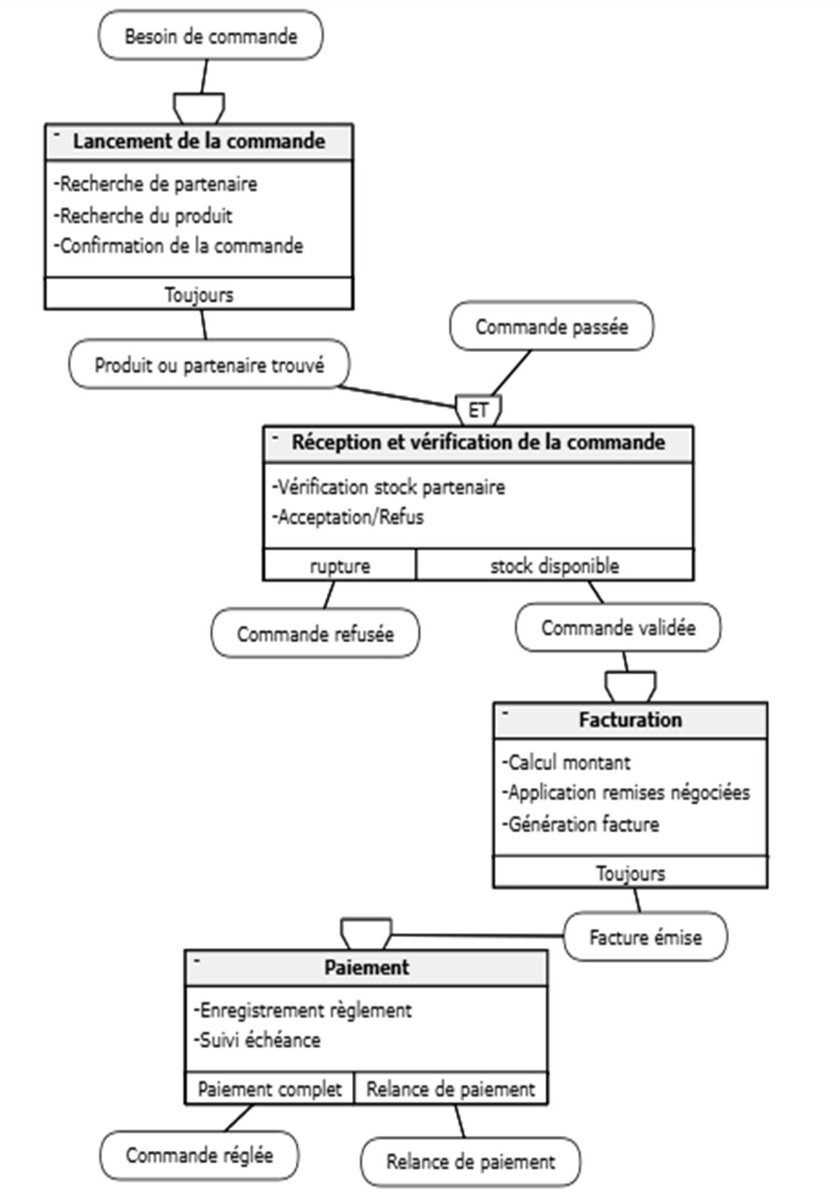
MCT du module réseautage B2B
1
Lancement de la commande
Recherche du partenaire et du produit
2
Réception et vérification
Stock disponible : commande validée ; rupture : refusée
3
Facturation
Calcul du montant et génération de la facture
4
Paiement
Règlement enregistré, ou relance de paiement
« 26 »
Notes:
Le MCT du module B2B suit la vie d'une commande : lancement, avec la recherche du partenaire et du produit ; réception et vérification du stock par le vendeur, qui valide ou refuse ; facturation ; et enfin paiement, réglé ou relancé.

Slide 29

06
Mise en œuvre
« 27 »
Notes:
Passons à la mise en œuvre.

Slide 30












Outils et technologies
PHP 8.3
MySQL 8.0
Apache
phpMyAdmin
Docker Compose
Leaflet / OSM
HTML5
CSS
JavaScript
VS Code
Git
Composer
« 28 »
Notes:
Pour la réalisation : PHP 8.3 natif côté serveur, MySQL 8.0 pour les données, Apache et phpMyAdmin, le tout lancé avec Docker Compose. Leaflet avec OpenStreetMap pour localiser les entreprises. Côté interface : HTML5, CSS et JavaScript natifs. Pour développer : Visual Studio Code, Git et Composer, avec les bibliothèques phpdotenv et PHPMailer.

Slide 31
Architecture de l'application
Navigateur de l'utilisateur
requête HTTP
page HTML
Docker Compose
PDO
Apache + PHP 8.3 (architecture MVC)
Requêtes préparées contre les injections SQL
Contrôleur
Vue
Interrogation périodique
Messages et notifications B2B rafraîchis à intervalles réguliers (JavaScript)
Modèle / logique métier
Leaflet / OpenStreetMap
PDO
Carte et position des entreprises
PHPMailer et phpdotenv
E-mails (mot de passe oublié) ; paramètres sensibles dans .env
MySQL 8.0
phpMyAdmin
Factures PDF
Impression de la facture par le navigateur
« 29 »
Notes:
Le navigateur envoie une requête HTTP au contrôleur. Le contrôleur fait appel au modèle, qui contient la logique métier et accède à MySQL par PDO, avec des requêtes préparées, puis il transmet les données à la vue, qui renvoie la page HTML. Le tout tourne dans Docker Compose. Les messages et notifications B2B sont rafraîchis par interrogation périodique en JavaScript.

Slide 32
07
Démonstration
« 30 »
Notes:
Après avoir présenté la conception et les principaux choix techniques, je vais maintenant passer à la partie la plus concrète de mon travail : la démonstration de FactuPro.

Slide 33
Un approvisionnement B2B de bout en bout
Entreprise acheteuse
1
2
3
Rechercher une offre
Consulter le fournisseur
Passer la commande B2B
Entreprise vendeuse
4
5
Recevoir la commande
Vérifier le stock, accepter ou refuser
La vente au comptoir sera montrée rapidement à la fin.
« 31 »
Notes:
L'application couvre plusieurs fonctionnalités, notamment la gestion des produits et des stocks, la vente, la facturation et les échanges B2B.
Pour cette démonstration, je vais me concentrer sur la partie qui fait davantage la particularité de FactuPro : le réseautage B2B.
Imaginons une boutique qui cherche à s'approvisionner. Plutôt que de rechercher un fournisseur dans ses contacts ou par messagerie, elle peut directement consulter des offres d'autres entreprises, leurs informations, puis passer une commande depuis la plateforme.
Je vais donc vous montrer ce parcours, de l'entreprise qui recherche une offre jusqu'à celle qui reçoit et traite la commande.
L'objectif est de vous montrer concrètement comment le problème identifié au départ est traduit dans l'application.
Je vais commencer du côté de l'entreprise acheteuse.

Slide 34

08
Bilan et conclusion
« 32 »
Notes:
Pour terminer, le bilan et la conclusion.

Slide 35
Difficultés rencontrées
1
Modélisation MERISE
Validation itérative avec le directeur de mémoire, jusqu'à une structure cohérente et normalisée
Cardinalités multiples et règles de gestion strictes
2
Gestion du temps
Travail découpé en étapes, validées section par section
Projet mené en parallèle du stage et des cours
3
Échanges B2B et notifications
Recherche documentaire ciblée et accompagnement de l'équipe technique de TAD Dev
Un apprentissage technique supplémentaire
« 33 »
Notes:
Trois difficultés : la modélisation, surmontée par un travail itératif avec mon directeur de mémoire ; le temps, géré par un découpage en étapes validées ; et les échanges B2B avec les notifications, qui ont demandé un apprentissage supplémentaire, avec l'appui de l'équipe technique de TAD Dev.

Slide 36
Perspectives d'évolution
Évolutions envisagées, pas encore disponibles dans FactuPro.
Paiement mobile
Application mobile
Flooz et T-Money, très répandus au Togo, pour régler les transactions, notamment en B2B
Suivre ventes, stocks et commandes en tout lieu, sans ordinateur
Statistiques avancées
Notation entre entreprises
Indicateurs de performance commerciale et prévisions de vente
Avis mutuels pour enrichir le score de fiabilité déjà présent dans le modèle de données
« 34 »
Notes:
Pour la suite, plusieurs évolutions sont envisagées : le paiement par Flooz et T-Money, une application mobile, des statistiques avancées, et un système de notation entre entreprises.

Slide 37

Conclusion
Ce mémoire retrace la conception et la réalisation de FactuPro, une plateforme web de gestion de boutiques et d'intégration B2B qui couvre le cycle commercial, de l'entrée des produits jusqu'à la facturation. Ses objectifs : centraliser les données commerciales, automatiser les calculs et les documents, suivre les stocks, assurer la traçabilité des transactions et faciliter les échanges entre entreprises. Un projet mené de bout en bout, de l'analyse du besoin jusqu'à la réalisation technique, avec la méthode MERISE.
« 35 »
Notes:
Pour conclure, FactuPro couvre le cycle commercial des PME, de l'entrée des produits jusqu'à la facturation, et facilite les échanges entre entreprises. Ce projet m'a permis de mener un travail de bout en bout, de l'analyse du besoin jusqu'à la réalisation technique.

Slide 38
Merci !
FactuPro : gérer son activité, trouver ses partenaires, échanger.
Je suis à votre disposition pour vos questions.
« 36 »
Notes:
Merci pour votre attention. Je suis à votre disposition pour vos questions.

